Slide 1


Slide 2
Nhân danh Cha †
và Con † và Thánh Thần †. Amen.

Slide 3
KINH CHÚA THÁNH THẦN
Chúng con lạy ơn Đức Chúa Thánh Thần, thiêng liêng sáng láng vô cùng.

Slide 4
Chúng con xin Đức Chúa Thánh Thần xuống đầy lòng chúng con, là kẻ tin cậy Đức Chúa Trời,

Slide 5
và đốt lửa kính mến Đức Chúa Trời trong lòng chúng con;

Slide 6
Chúng con xin Đức Chúa Trời cho Đức Chúa Thánh Thần xuống,

Slide 7
sửa lại mọi sự trong ngoài chúng con. Chúng con cầu cùng Đức Chúa Trời

Slide 8
xưa đã cho Đức Chúa Thánh Thần xuống soi lòng dạy dỗ các Thánh Tông Đồ,

Slide 9
thì rày chúng con cũng xin Đức Chúa Trời cho Đức Chúa Thánh Thần lại xuống

Slide 10
an ủi dạy dỗ chúng con làm những việc lành,

Slide 11
vì công nghiệp vô cùng Đức Chúa Giêsu Kitô là Chúa chúng con. Amen.

Slide 12
KINH TRUYỀN TIN
Xướng: Đức Chúa Trời sai Thánh Thiên Thần truyền tin cho Rất Thánh Đức Bà Maria.

Slide 13
Đáp: Và Rất Thánh Đức Bà chịu thai bởi phép Đức Chúa Thánh Thần. Kính mừng…..

Slide 14
Xướng: Này tôi là tôi tá Đức Chúa Trời.

Slide 15
Đáp: Tôi xin vâng như lời Thánh Thiên Thần truyền.
Kính mừng…..

Slide 16
Xướng: Chốc ấy Ngôi Thứ Hai xuống thế làm người.

Slide 17
Đáp: Và ở cùng
chúng con.
Kính mừng…..

Slide 18
Xướng: Lạy Rất Thánh Đức Mẹ Chúa Trời, xin cầu cho chúng con.

Slide 19
Đáp: Đáng chịu lấy những sự Chúa Kitô đã hứa.

Slide 20
LỜI NGUYỆN
Lạy Chúa, chúng con xin Chúa ban ơn Chúa xuống trong linh hồn chúng con,

Slide 21
là kẻ đã nhờ lời Thánh Thiên Thần truyền, mà biết thật Chúa Kitô là Con Chúa

Slide 22
đã xuống thế làm người, thì xin vì công ơn Con Chúa chịu nạn

Slide 23
chịu chết trên cây Thánh Giá, cho chúng con ngày sau khi sống lại,

Slide 24
được đến nơi vinh hiển, cũng vì công nghiệp Chúa Kitô là Chúa chúng con. Amen.

Slide 25
KINH TIN
Lạy Chúa con, con tin thật có một Đức Chúa Trời là Đấng thưởng phạt vô cùng.

Slide 26
Con lại tin thật Đức Chúa Trời có Ba Ngôi, mà Ngôi Thứ Hai đã xuống thế làm người,

Slide 27
chịu nạn chịu chết mà chuộc tội cho thiên hạ.

Slide 28
Bấy nhiêu điều ấy cùng các điều Hội Thánh dạy

Slide 29
thì con tin vững vàng, vì Chúa là
Đấng thông minh

Slide 30
và chân thật vô cùng đã phán truyền cho Hội Thánh. Amen.

Slide 31
KINH CẬY
Lạy Chúa con, con trông cậy vững vàng, vì công nghiệp Đức Chúa Giêsu

Slide 32
thì Chúa sẽ ban ơn cho con giữ đạo nên ở đời này,

Slide 33
cho ngày sau được lên thiên đàng xem thấy mặt Đức Chúa Trời hưởng phước đời đời,

Slide 34
vì Chúa là Đấng phép tắc và lòng lành vô cùng

Slide 35
đã phán hứa sự ấy chẳng có lẽ nào sai đặng. Amen.

Slide 36
KINH MẾN
Lạy Chúa con, con kính mến Chúa hết lòng hết sức trên hết mọi sự,

Slide 37
vì Chúa là Đấng trọn tốt trọn lành vô cùng,

Slide 38
lại vì Chúa thì con thương yêu người ta như mình con vậy. Amen.

Slide 39
KINH SẤP MÌNH
Lạy Chúa con, con sấp mình xuống trước mặt Chúa con. Con tin thật Chúa ở khắp mọi nơi,

Slide 40
thông biết mọi sự, hằng xem thấy con, hằng nghe lời con cầu nguyện.

Slide 41
Xin Chúa rất nhân từ hãy đoái xem sự nghèo ngặt con và nhậm lời con nguyện.

Slide 42
Lạy Chúa, xin hãy mở miệng lưỡi con ra, thì con sẽ cao rao những lời ngợi khen Chúa.

Slide 43
Lạy Chúa chúng con! Vì dấu † Thánh giá, xin chữa † chúng con, cho khỏi † kẻ thù.

Slide 44
Nhân danh Cha †
và Con † và Thánh Thần †. Amen.

Slide 45
KINH LẠY NỮ VƯƠNG
Lạy Nữ Vương, Mẹ nhân lành làm cho chúng con đặng sống, đặng vui, đặng cậy.

Slide 46
Thân lạy Mẹ! chúng con, con cháu Evà ở chốn khách đày kêu đến cùng Bà,

Slide 47
chúng con ở nơi khóc lóc than thở kêu khẩn Bà thương. Hỡi Ôi! Bà là chủ bầu chúng con,

Slide 48
xin ghé mắt thương xem chúng con. Đến sau khỏi đày,

Slide 49
xin cho chúng con được thấy Đức Chúa Giêsu con lòng Bà gồm phúc lạ.

Slide 50
Ôi khoan thay! nhân thay! dịu thay! Thánh Maria trọn đời đồng trinh. Amen.

Slide 52
NHẬP LỄ
VỀ NƠI ĐÂY
(Lm. Nguyễn Duy)

Slide 53
ĐK: Chúng con về nơi đây dâng ngàn tiếng ca,

Slide 54
chúng con về nơi đây để tạ ơn Thiên Chúa.

Slide 55
Qua bao tháng năm mong chờ, say sưa thánh ân vô bờ,

Slide 56
được cùng nhau bên Chúa thỏa lòng con ước mơ.

Slide 57
1. Với tiếng hát rạo rực niềm tin, với ánh mắt đọng lời nguyện xin,

Slide 58
chúng con dâng muôn ngàn ý tình. Từng lời kinh hay từng cuộc sống,

Slide 59
cùng hòa chung trong tình hiệp nhất,

Slide 60
nguyện dâng lên Thiên Chúa tình thương.

Slide 61
ĐK: Chúng con về nơi đây dâng ngàn tiếng ca,

Slide 62
chúng con về nơi đây để tạ ơn Thiên Chúa.

Slide 63
Qua bao tháng năm mong chờ, say sưa thánh ân vô bờ,

Slide 64
được cùng nhau bên Chúa thỏa lòng con ước mơ.

Slide 66
KINH VINH DANH
CT: Vinh danh Thiên Chúa trên các tầng trời

Slide 67
A+B: và bình an dưới thế cho người thiện tâm.

Slide 68
A: Chúng con ca ngợi Chúa,
B: chúng con chúc tụng Chúa,
Notes:
Khi Chúa đem những người Si-on bị bắt trở về, chúng tôi như người đang mơ, bấy giờ miệng chúng tôi vui cười, lưỡi chúng tôi thốt lên bao lời hân hoan.
ĐK: Chúa đã đối xử nhân từ với chúng con, nên chúng con mừng vui bao hân hoan.
2. Và bấy giờ thiên hạ nhỏ to nói với nhau rằng: Chúa thương đối xử khoan dung. Chúa đã xử rất ư nhân từ, nên chúng tôi xiết bao vui mừng hân hoan.
3. Lạy Chúa thương biến đổi phận con như suối phương Nam. Ai gieo trong lệ đau thương, sẽ được gặt hái trong vui mừng, những khúc ca biến tan trong niềm hân hoan.

Slide 69
A: chúng con thờ lạy Chúa,
B: chúng con tôn vinh Chúa,

Slide 70
A: chúng con cảm tạ Chúa vì vinh quang cao cả Chúa.

Slide 71
B: Lạy Chúa là Thiên Chúa, là Vua trên trời, là Chúa Cha toàn năng.

Slide 72
A: Lạy Con một Thiên Chúa, Chúa Giêsu Kitô.

Slide 73
B: Lạy Chúa là Thiên Chúa, là Chiên Thiên Chúa, là Con Ðức Chúa Cha,

Slide 74
A: Chúa xóa tội trần gian, xin thương xót chúng con,

Slide 75
B: Chúa xóa tội trần gian, xin nhậm lời chúng con cầu khẩn.

Slide 76
A: Chúa ngự bên hữu Ðức Chúa Cha, xin thương xót chúng con.

Slide 77
B: Vì lạy Chúa Giêsu Kitô, chỉ có Chúa là Ðấng Thánh,

Slide 78
chỉ có Chúa là Chúa, chỉ có Chúa là Ðấng Tối Cao,

Slide 79
A+B: Cùng Ðức Chúa Thánh Thần trong vinh quang Ðức Chúa Cha. Amen.

Slide 81
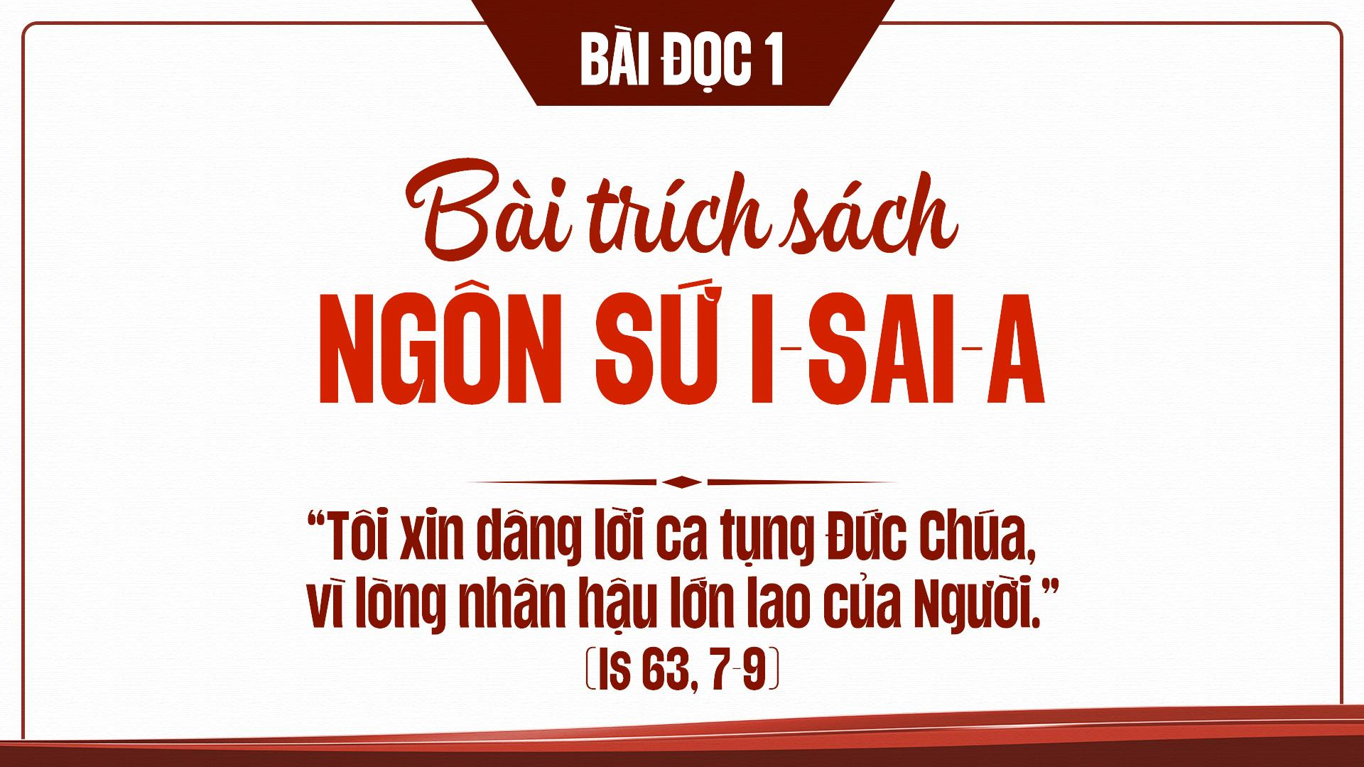

Slide 82
ĐÁP CA
THÁNH VỊNH 120
(Lm. Thái Nguyên)
(03 câu)

Slide 83
1. ôi ngước mắt nhìn lên trên đỉnh núi, ơn phù trợ tôi bởi nơi nao?

Slide 84
Ơn phù trợ tôi ở nơi Danh Chúa Đấng tạo thành đất trời.

Slide 85
ĐK: Ơn phù trợ tôi ở nơi Danh Chúa là Đấng tạo thành đất trời.

Slide 86
Đời tôi ở trong tay Ngài từ nay không còn sợ chi.

Slide 87
2. Chúa sẽ giữ gìn ngươi trong mọi lúc, không để đời ngươi phải vong thân,

Slide 88
không để chân ngươi phải đi trượt bước giữa đường đời nguy nàn.

Slide 89
ĐK: Ơn phù trợ tôi ở nơi Danh Chúa là Đấng tạo thành đất trời.

Slide 90
Đời tôi ở trong tay Ngài từ nay không còn sợ chi.

Slide 91
3. Tay Chúa dắt dìu ngươi trên mọi lối. Chúa chẳng ngủ quên,

Slide 92
ẫn ngay bên. Sinh mạng của ngươi ở trong tay Chúa bây giờ và muôn đời.

Slide 93
ĐK: Ơn phù trợ tôi ở nơi Danh Chúa là Đấng tạo thành đất trời.

Slide 94
Đời tôi ở trong tay Ngài từ nay không còn sợ chi.

Slide 95
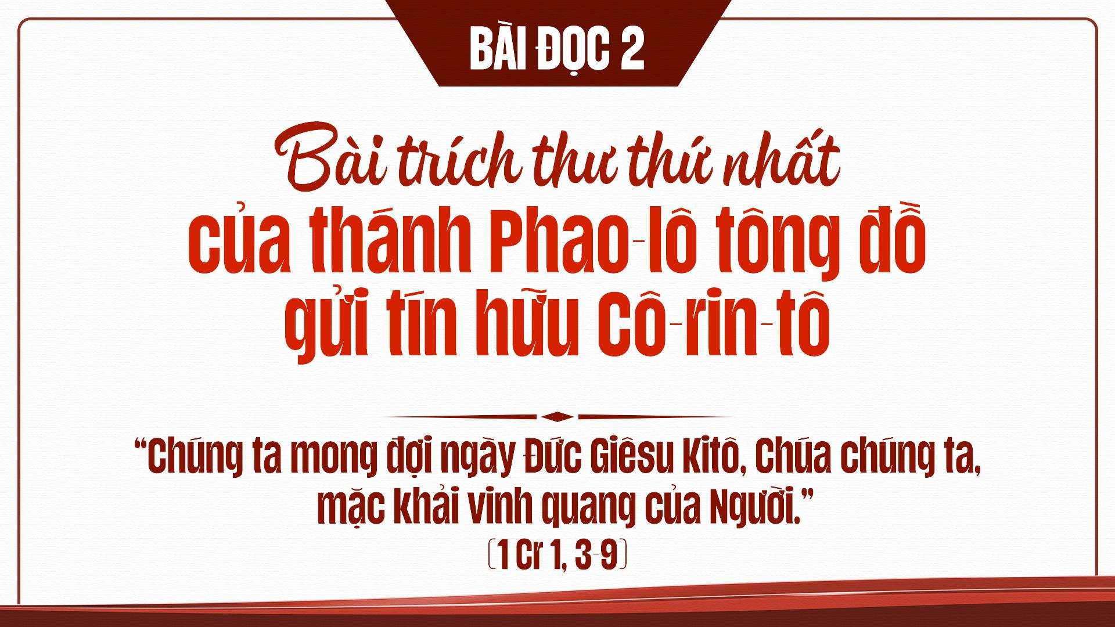

Slide 96
All… All…
Hạnh phúc cho người lắng nghe và
TUNG HÔ TIN MỪNG

Slide 97
luôn tuân giữ Lời Chúa phán truyền.
All..

Slide 98
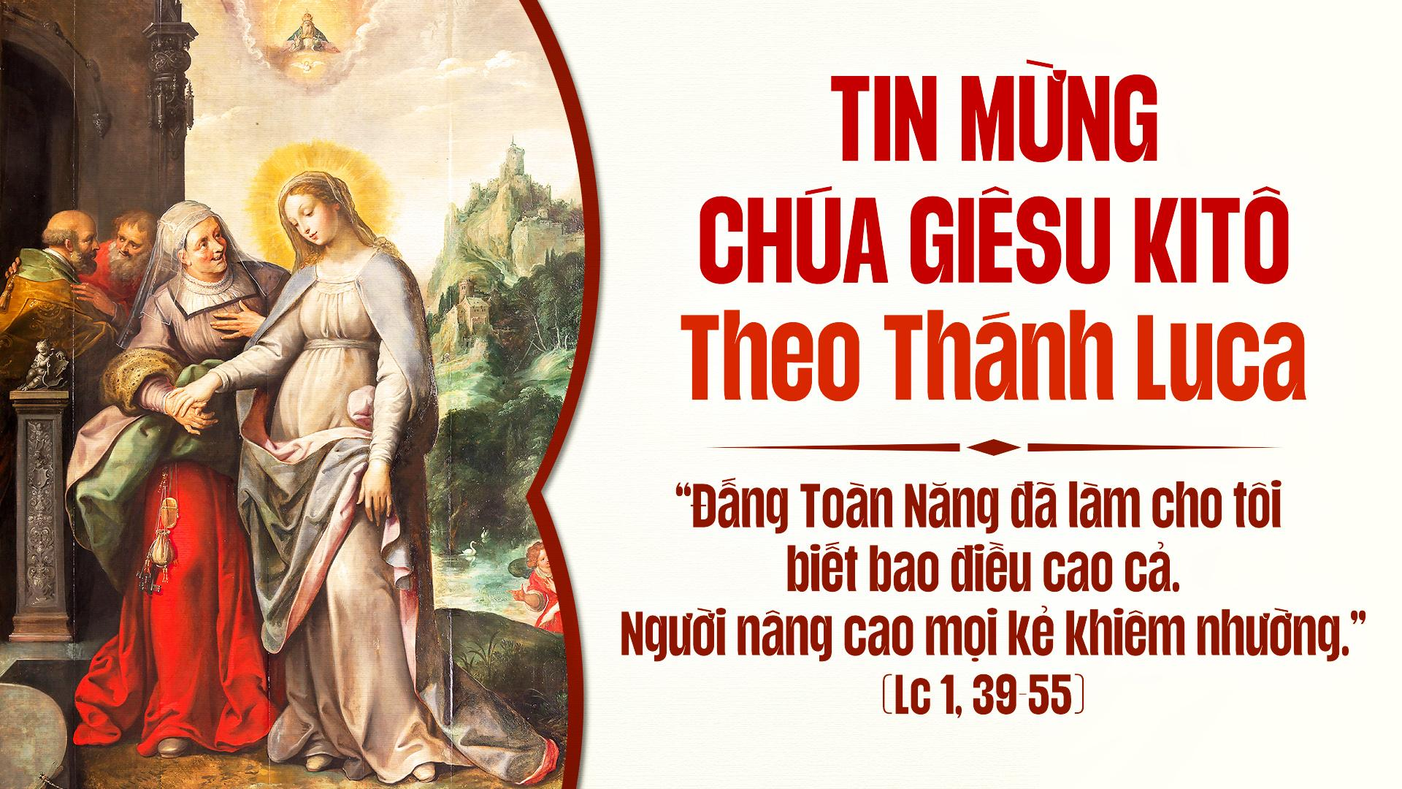

Slide 100
CT: Tôi tin kính một Thiên Chúa là Cha toàn năng.
KINH TIN KÍNH

Slide 101
Đấng tạo thành trời đất muôn vật hữu hình và vô hình.

Slide 102
Tôi tin kính một Chúa Giê-su Ki-tô Con Một Thiên Chúa,

Slide 103
sinh bởi Đức Chúa Cha từ trước muôn đời.

Slide 104
Người là Thiên Chúa bởi Thiên Chúa, Ánh Sáng bởi Ánh Sáng,

Slide 105
Thiên Chúa thật bởi Thiên Chúa Thật Được sinh ra mà không phải được tạo thành,

Slide 106
đồng bản thể với Đức Chúa Cha:nhờ Người mà muôn vật được tạo thành.

Slide 107
Vì loài người chúng ta và để cứu độ chúng ta, Người đã từ trời xuống thế.

Slide 108
Bởi phép Đức Chúa Thánh Thần Người đã nhập thể trong long Trinh Nữ Maria, và đã làm người.

Slide 109
Người chịu đóng đinh vào thập giá vì chúng ta, Thời quan Phong-xi-ô Phi-la-tô;

Slide 110
Người chịu khổ hình và mai táng, ngày thứ ba Người sống lại như lời Thánh Kinh.

Slide 111
Người lên trời, ngự bên hữu Đức Chúa Cha, và Người sẽ lại đến trong vinh quang

Slide 112
để phán xét kẻ sống và kẻ chết, Nước Người sẽ không bao giờ cùng.

Slide 113
Tôi tinh kính Đức Chúa Thánh Thần là Thiên Chúa, và là Đấng ban sự sống,

Slide 114
Người bởi Đức Chúa Cha và Đức Chúa Con mà ra.

Slide 115
Người được phụng thờ và tôn vinh cùng với Đức Chúa Cha và Đức Chúa Con.

Slide 116
Người đã dùng các Tiên tri mà phán dạy.

Slide 117
Tôi tin Hội Thánh duy nhất, thánh thiện, công giáo và tông truyền.

Slide 118
Tôi tuyên xưng có một Phép Rửa để tha tội.

Slide 119
Tôi trông đợi kẻ chết sống lại và sự sống đời sau. Amen.

Slide 121
DÂNG LỄ
THÁNH LỄ
TẠ ƠN
(Mi Trầm - Hồng Diễm)

Slide 122
1. Lễ vật con dâng hôm nay với tâm tình cảm tạ,

Slide 123
nguyện như trầm hương bay thơm ngát ngai tòa Cha.

Slide 124
Hồng ân Cha yêu thương ban xuống ôi chan hòa,

Slide 125
này con xin dâng lên Thánh lễ tạ ơn Cha.

Slide 126
ĐK: Lạy Cha con cảm tạ hồng ân Cha bao la.

Slide 127
Lạy Cha con chúc tụng tình yêu Cha muôn trùng.

Slide 128
2. Tình Ngài yêu con thương con thiết tha tình nhân hiển,

Slide 129
lời con nguyện xin Cha luôn lắng nghe ngày đêm.

Slide 130
Nầy ân thiêng tuôn rơi nuôi dưỡng bao linh hồn,

Slide 131
đời con luôn an vui ơn thánh đầy trong con.

Slide 132
ĐK: Lạy Cha con cảm tạ hồng ân Cha bao la.

Slide 133
Lạy Cha con chúc tụng tình yêu Cha muôn trùng.

Slide 134


Slide 135
KINH THÁNH, THÁNH
Thánh, Thánh, Thánh. Chúa là Thiên Chúa các đạo binh

Slide 136
Trời đất đầy vinh quang Chúa. Hoan hô Chúa trên các tầng trời.

Slide 137
Chúc tụng Đấng ngự đến nhân danh Chúa. Hoan hô Chúa trên các tầng trời.

Slide 139
CHIÊN THIÊN CHÚA
Lạy Chiên Thiên Chúa, Đấng xóa tội trần gian, xin thương xót chúng con.

Slide 140
Lạy Chiên Thiên Chúa, Đấng xóa tội trần gian: xin thương xót chúng con.

Slide 141
Lạy Chiên Thiên Chúa, Đấng xóa tội trần gian: xin ban bình an cho chúng con.

Slide 143
Biết lấy gì đền đáp Chúa bây giờ Vì mọi ơn lành người đã ban cho?
CA HIỆP LỄ

Slide 144
Tôi xin nâng chén mừng ơn cứu độ và kêu cầu thánh danh Đức Chúa.

Slide 145


Slide 146
HIỆP LỄ
KHÚC CẢM TẠ
(Mai Nguyên Vũ)

Slide 147
1. Khúc cảm tạ từ đó âm ba vọng ngân, rộn rã trong tim ngày đêm,

Slide 148
tán dương Tình Yêu Thiên Chúa. Suốt một đời con tắm mát trong Tình Cha,

Slide 149
giữa trưa sa mạc cháy da, Chúa như nguồn nước chan hoà.

Slide 150
ĐK: Xin dâng lên Chúa tiếng yêu ngọt ngào.

Slide 151
Nguyện ghi nhớ thánh ân Ngài trao.

Slide 152
Nguyện theo chân Chúa đi qua đồi Ta-bo hay Thập Giá.

Slide 153
Ôi Tình Yêu Chúa mênh mang trần đời. Tình Yêu Chúa bao la trùng khơi.

Slide 154
Thuyền hồn con mãi êm trôi hưởng Tình Yêu ôi tuyệt vời.

Slide 155
3. Đến đời đời Ngài vẫn yêu con mà thôi, Ngài vẫn yêu con chẳng nguôi,

Slide 156
dẫu cho trần gian tan biến.

Slide 157
Chúa là nguồn hạnh phúc mến yêu của con, có chi hơn được Chúa thương,

Slide 158
thế gian thành cõi Thiên Đường.

Slide 159
ĐK: Xin dâng lên Chúa tiếng yêu ngọt ngào.

Slide 160
Nguyện ghi nhớ thánh ân Ngài trao.

Slide 161
Nguyện theo chân Chúa đi qua đồi Ta-bo hay Thập Giá.

Slide 162
Ôi Tình Yêu Chúa mênh mang trần đời. Tình Yêu Chúa bao la trùng khơi.

Slide 163
Thuyền hồn con mãi êm trôi hưởng Tình Yêu ôi tuyệt vời.

Slide 165
KẾT LỄ
TẠ ƠN CHÚA
VỚI MẸ
(Thy Yên)

Slide 166
1. Chúng con xin tạ ơn Chúa uy quyền toàn năng,

Slide 167
tình yêu Chúa nào biết chi báo đền.

Slide 168
Chúa muôn đời là Chúa khắp vũ trụ trời đất

Slide 169
ngàn vinh quang cao chiếu hiển trị đời đời.

Slide 170
ĐK: Vì tình Chúa đã chất chứa trong trái tim Mẹ hiền

Slide 171
luôn trìu mến mãi cứu giúp chở che nguyện cầu.

Slide 172
Ngàn phúc ân vẫn nhờ Mẹ, ngàn khổ đau cũng nhờ Mẹ,

Slide 173
nhờ Mẹ thương dâng Chúa trót đời tạ ơn.

